Slide 1
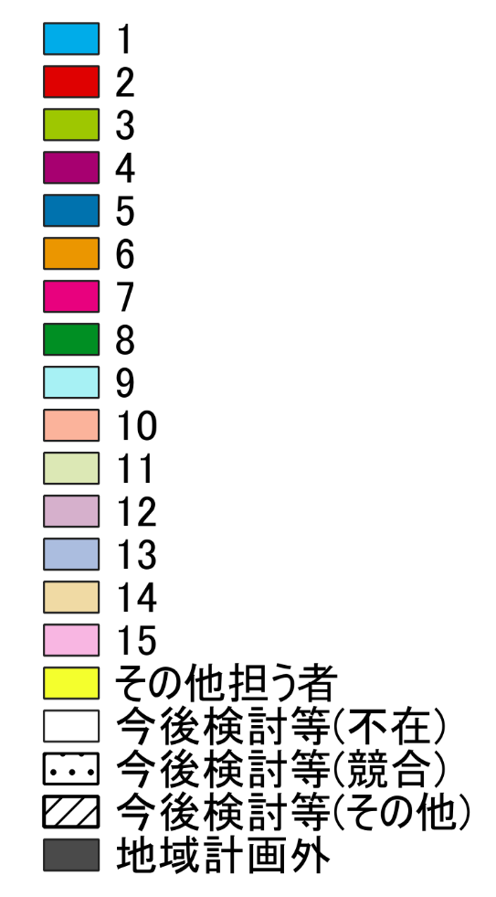
目標地図の見方
◆ 凡例（色分け）
担う者の面積上位15名は
それぞれに色を付けています
それ以外の担う者は
「その他担う者」として黄色で表しています
担う者が定まらない場所は
「今後検討等」として白色で
表しています
転用等により農地以外の利用がされるため、地域計画外となったものを表しています
◆ ラベル
各土地に表示されているラベルは、以下の組み合わせでできています。
担う者整理番号＋分＋合＋施
・担う者整理番号
担う者一覧で氏名と対照できます。担う者が不在の場合は表示されません。
・分／合
その土地が分筆・利分／合筆されていることを示します。
・施
農業用施設が目標地図に位置づけられていることを示します。
※ １筆に対して複数の色分けや複数のラベルの配置はできないため、色分けやラベルで表示できる情報には限りがあります。このように地図上には表示できない情報は、目標地図リストで詳細を確認できます。

